Slide 1
„Više od farme” NACRT STRATEGIJE POLJOPRIVREDE (2020. – 2030.)

Slide 2
Zašto Strategija?
zadnja strategija poljoprivrede i ribarstva usvojena je 2002. godine
nove okolnosti:
članstvo u EU i integracija u međunarodno tržište
usklađivanje nacionalnih prioriteta s ciljevima zajedničke poljoprivredne politike EU-a
raste uloga okolišnih i klimatskih pitanja u poljoprivredi
Notes:
U razgovorima s predstavnicima sektora često čujemo prigovor da hrvatska poljoprivreda nije dovoljno uspješna jer nemamo strategiju razvoja koja bi nam dala jasnu sliku stanja, što želimo postići i kako ćemo ostvariti naše ciljeve.
Taj je prigovor dobrim dijelom opravdan. Zadnja cjelovita strategija poljoprivrede bila je usvojena 2002. godine i nakon toga naš se rad temeljio na dokumentima koje smo izrađivali za potrebe korištenja potpore iz proračuna EU-a. Međutim, iako su ta sredstva i mjere EU-a značajne, Hrvatska i dalje ima svoje nacionalne prioritete i potrebe koji izlaze izvan okvira politike Europske unije.
Osim toga, okolnosti u kojima živimo i djelujemo jako su se promijenili u zadnjih 18 godina. Najveća promjena je članstvo u Europskoj uniji. U sektoru poljoprivrede to je rezultiralo otvaranjem tržišta za proizvode iz država članica Europske unije i uključivanjem u zajedničku poljoprivrednu politiku. Značajno je promijenjen sustav potpora u poljoprivredi, a u skladu s prioritetima EU-a i mi smo morali sve više uzimati u obzir okolišne i klimatske ciljeve u razradi mjera poljoprivredne politike.
Zbog svega toga vrijeme je da preispitamo dosadašnji smjer razvoja u poljoprivredi i uz pomoć nove strategije utvrdimo prioritete hrvatske poljoprivrede za idućih 10 godina.

Slide 3
Kontekst izrade Strategije poljoprivrede
Za Hrvatsku:
Nacionalna razvoja strategija Republike Hrvatske 2020.-2030.
Na razini Europske unije:
Reforma zajedničke poljoprivredne politike za razdoblje nakon 2020. godine
Europski zeleni plan i provedbeni dokumenti
Strategija „Od polja do stola”
Strategija bioraznolikosti
Notes:
Strategija poljoprivrede donosi se kao dio šireg procesa dugoročnog planiranja u Hrvatskoj i u Europskoj uniji.
U skladu s programom rada Vlade u ovom mandatnom razdoblju izrađen je nacrt sveobuhvatne nacionalne razvojne strategije, koja daje opće smjernice za razvoj hrvatskog društva i gospodarstva u idućih 10 godina. Nacionalna razvojna strategija je krovni dokument iz kojega proizlazi i naša strategija poljoprivrede.
S druge strane moramo uvažiti i promjene koje na razini Europske unije utječu na zajedničku poljoprivrednu politiku, a koje smo i mi dio.
To je prije svega odnosi na reformu zajedničke poljoprivredne politike za razdoblje nakon 2020. godine. Reforma će donijeti nova pravila za korištenje potpora za izravna plaćanja, sektorske programe i mjere ruralnog razvoja i ona će biti obavezna za sve države članice.
Nadalje, Europska komisija je nedavno objavila dva važna dokumenta koja će imati duboki utjecaj na europsku i hrvatsku poljoprivredu. Radi se strategiji „Od polja do stola” i strategiji bioraznolikosti. Oba dokumenta naglašavaju važnost poljoprivrede i ribarstva u očuvanju okoliša, klime i prirode te također predlažu mjere koje će biti obavezne za države članice i za poljoprivrednike.

Slide 4
Tijek izrade
Dijagnostička analiza
Konzultacije s dionicima
15
Ključne potrebe
4
Strateški ciljevi
Aktivnosti i mjere
Notes:
Rad na strategiji poljoprivrede započeo je 2018. godine.
Prvo su provedene detaljne analize poljoprivrednog sektora u Hrvatskoj, koje su proveli nacionalni i strani stručnjaci koje je angažirala Svjetska banka. Osim toga, provedena je dodatna analiza odabranih podsektora, koju su proveli Agronomski fakultet Sveučilišta u Zagrebu i Fakultet agrobiotehničkih znanosti Sveučilišta u Osijeku.
Temeljem analize stanja u sektoru utvrdili smo glavne izazove i prednosti sektora, a u tome je sudjelovala i javnost putem radionica i javne ankete.
Rezultati analize predstavljeni su 2019. te su održane javne konzultacije u Pazinu, Dugopolju, Zagrebu i Osijeku. Organizirali smo desetak radionica u Rijeci, Splitu, Zadru, Osijeku i Zagrebu. Ministarstvo poljoprivrede je na kućne adrese svih registriranih poljoprivrednika i ribara poslalo 174.460 pisama s osnovnim informacijama o projektu i poziv na aktivno uključivanje. Povratne informacije prikupljene na ovaj način uzete su u obzir tijekom izrade teksta strategija.
U skladu s rezultatima dijagnostičke analize i konzultacija sa dionicima u sektoru definirali smo 15 ključnih potreba hrvatske poljoprivrede, 4 strateška cilja i 13 specifičnih ciljeva koji će se ostvariti provedbom strategije poljoprivrede. Na kraju, definirali smo aktivnosti i mjere koje treba provesti da bismo ostvarili naše ciljeve.

Slide 5
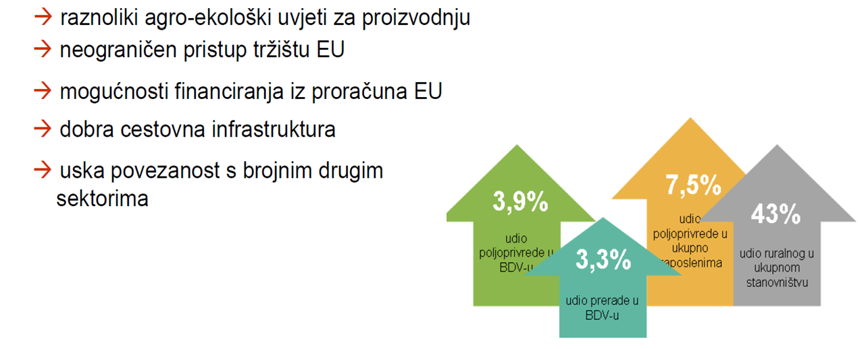
Potencijali i prednosti sektora
Notes:
Dijagnostika sektora potvrdila je ono što nam je već poznato: da Hrvatska poljoprivreda ima dobre potencijale kao pokretača gospodarskog razvoja, za otvaranje radnih mjesta i povećanje prihoda u ruralnim područjima.
Taj potencijal znatno nadilazi relativno mali udio poljoprivrede u ukupnom gospodarstvu Hrvatske. Razlog tome leži u povezanosti s brojnim drugim sektorima, prije svega prerađivačke industrije, ali i trgovine, ugostiteljstva, prometa, istraživanja i razvoja. Koliko je važna ta povezanost govori podatak da vrijednost od 1 milijuna kuna poljoprivredne proizvodnje dovodi do porasta od 5,2 milijuna kuna ukupnog gospodarskog rezultata.
Zbog toga uspješni poljoprivredni sektor također rezultira ukupnim pozitivnim gospodarskim učincima.
Hrvatska ima dobre prirodne preduvjete za poljoprivrednu i prehrambenu proizvodnju, neograničen pristup tržištu Europske unije i razmjerno visoke potpore iz proračuna EU-a, ali i Državnog proračuna.
Unatoč tome, ne možemo biti zadovoljni stanjem poljoprivrede u Hrvatskoj.

Slide 6
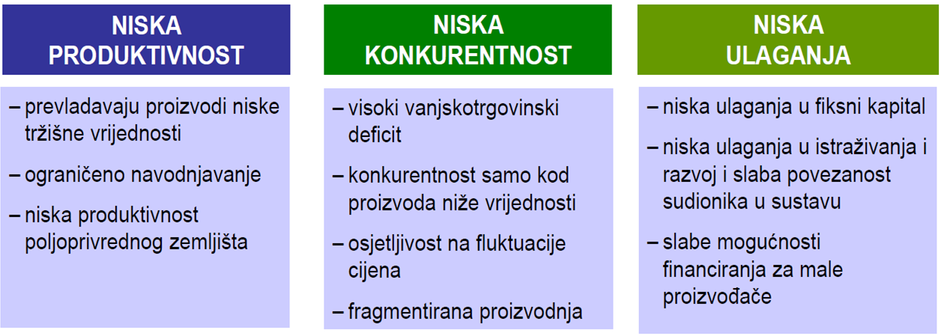
Strukturna ograničenja
Notes:
Više je razloga zbog kojih hrvatska poljoprivreda danas nije dovoljno uspješna.
Našu strukturu proizvodnje obilježavaju proizvodi niske tržišne vrijednosti. Ostvarujemo nisku produktivnost, između ostaloga i zbog nedovoljnog navodnjavanja i niskih ulaganja u poljoprivredna gospodarstva. U prosjeku naša gospodarstva manje koriste najnovije tehnologije, a velikom broju poljoprivrednika otežana je mogućnost financiranja proizvodnje.
Zbog svega toga naši su proizvođači manje konkurentni, što se očituje i u visokom deficitu u razmjeni s drugim državama.

Slide 7
Javna potpora poljoprivredi
Notes:
U analizi stanja posebna je pažnja posvećena visini i učinkovitosti javnih potpora poljoprivredi.
Podaci pokazuju da javne potpore poljoprivrednom sektoru godišnje dosežu 1,3% bruto domaćeg proizvoda, što je dvostruko više od prosjeka Europske unije. Dvije trećine ukupnih potpora za hrvatske poljoprivrednike dolazi iz proračuna Europske unije, koji je za te namjene osigurao 3,4 milijarde eura.
Ta bi sredstva u idućem proračunskom razdoblju trebala biti i veća. Prema važećem prijedlogu Europske komisije, u razdoblju od 2021. do 2027. možemo računati na oko 4,5 milijardi eura. Međutim, ako želimo da naša poljoprivreda bude uspješnija, morat ćemo modificirati sadašnji sustav potpora prema proizvođačima i sektorima gdje je to najviše potrebno i najviše opravdano.

Slide 8
Javna potpora poljoprivredi
Notes:
Dijagnostika je utvrdila veliku ovisnost hrvatskih poljoprivrednika o izravnim plaćanjima, koja čine znatan dio dohotka poljoprivrednih gospodarstava.
Relativno je visoki udio proizvodno vezanih plaćanja, što su potpore namijenjene prije svega sektorima koji imaju strukturne poteškoće. Ove su potpore bitne kao potpora dohotku, ali se pokazalo da nemaju veći učinak u smislu promicanja ekonomske efikasnosti poljoprivrednih gospodarstava.
Što se tiče mjera potpore ruralnom razvoju, Hrvatska kao najnovija država članica još uvijek ima relativno kratko iskustvo u korištenju ovog programa, tako da je u prvim godinama članstva iskorištenost sredstava bila mala, ali se povećava.
Hrvatski program ruralnog razvoja ima veliku paletu mjera, ali nisu sve jednako atraktivne za korisnike, tako da je za neke od njih manja iskorištenost. U ovu skupinu spadaju i mjere koje mogu doprinijeti povećanju konkurentnosti, kao što su potpore udruživanju proizvođača, prijenos znanja, ulaganja u oznake kvalitete. Ove mjere primjenjivali bismo i u idućem proračunskom razdoblju, ali će biti potrebno motivirati poljoprivrednike na njihovo veće korištenje.

Slide 9
Tehnička efikasnost u poljoprivredi
Notes:
Dijagnostika sektora ukazala je na dosta slabe rezultate hrvatskog poljoprivrednog sektora ako gledamo njegovu tehničku efikasnost. Radi se pokazatelju koji govori koliko učinkovito poljoprivrednici koriste raspoloživu tehnologiju i proizvodna sredstva.
Analiza pokazuje da bi prosječni poljoprivrednik u Hrvatskoj korištenjem raspoložive tehnologije mogao ostvariti istu razinu proizvodnje uz čak 70% manje ulaznih sredstava (inputa). Tu ima velikog prostora za unaprjeđenje, i od strane samih poljoprivrednika, ali i u smislu sustava potpora koji bi trebao biti uspješniji u poticanju učinkovitijih proizvodnih rješenja.
Iskustvo govori da investicijske potpore iz programa ruralnog razvoja imaju pozitivan učinak na odabir boljih tehnologija i ukupne gospodarske rezultate poslovanja. S druge strane, izravna potpora dohotku ima manjeg utjecaja na povećanje tehničke efikasnosti. To je još jedan od razloga zbog kojega treba preispitati sadašnji sustav poljoprivrednih potpora.

Slide 10
Potpore poljoprivredi imaju širi gospodarski učinak
Notes:
Ali dijagnostika ujedno naglašava važnost sustava potpora, ne samo za poljoprivredu nego i za sveukupni gospodarski rezultat u Hrvatskoj.
Potpore poljoprivredi doprinose povećanju vrijednosti proizvodnje i dodane vrijednosti poljoprivrede. Ali isto tako, one povećavaju ukupnu dodanu vrijednost hrvatskog gospodarstva i ukupnu zaposlenost.

Slide 11
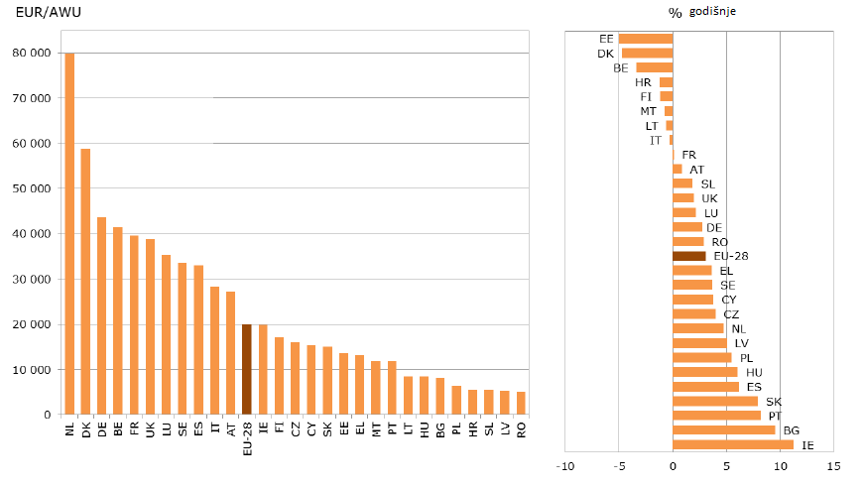
Produktivnost rada u poljoprivredi
Izvor: Europska komisija, 2018.
Notes:
Na idućih par slajdova prikazani su neki pokazatelji hrvatske poljoprivrede u usporedbi s drugim državama članicama Europske unije.
Prema podacima Europske komisije, Hrvatska se nalazi u skupini zemalja koje ostvaruju najmanju produktivnost rada u poljoprivredi.
Prosjek na razini Europske unije je 2017. bio približno 20.000 eura, dok se u Hrvatskoj ostvaruje manje od 5,5 tisuća eura, odnosno jedva 28% od prosjeka EU-a. Štoviše, Hrvatska je među rijetkim državama članicama EU-a u kojima se produktivnost rada smanjivala u razdoblju između 2012. i 2017. godine.
Naš je cilj provedbom strategije poljoprivrede preokrenuti negativan trend u produktivnosti rada te dosegnuti produktivnost rada u vrijednosti barem 13 tisuća eura po godišnjoj jedinici rada, odnosno 2/3 prosjeka Europske unije, što danas primjerice ostvaruju Estonija i Grčka.
(Napomena: podatak se odnosi na pokazatelj C.14, koji se iskazuje kao bruto dodana vrijednost u poljoprivredi po godišnjoj jedinici rada)

Slide 12
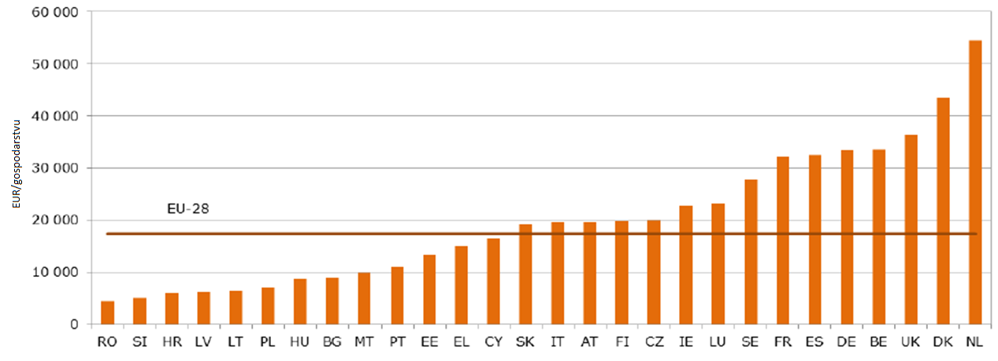
Prihod iz poljoprivrede
Izvor: Europska komisija, 2018.
Notes:
Ako gledamo prihode koje ostvaruju naši poljoprivrednici, opet smo pri dnu tablice u odnosu na druge države članice Europske unije.
Prosjek na razini Europske unije je 2017. bio oko 17.300 eura, dok se u Hrvatskoj ostvaruje nešto manje 6 tisuća eura, ili oko trećine prosjeka EU-a.
Naš je cilj provedbom strategije poljoprivrede udvostručiti prihode koje ostvaruju poljoprivrednici, čime bi se dosegnulo 2/3 prosjeka Europske unije.
(Napomena: podatak se odnosi na pokazatelj C.25 (faktorski prihod poljoprivrede), koji se računa kao zbroj svih prihoda poljoprivrednog gospodarstva minus varijabilni troškovi minus porezi plus poticaji).

Slide 13
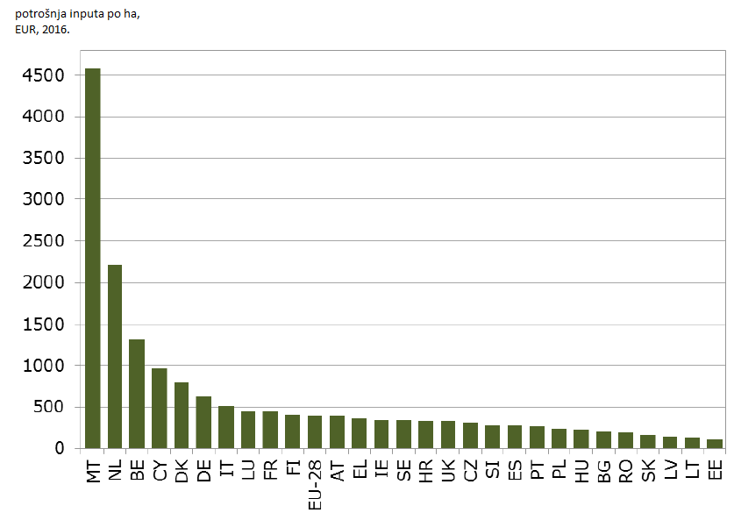
Poljoprivreda i okoliš (1)
Izvor: Europska komisija, 2018.
Notes:
Ovu kratku usporedbu s državama članicama završit s pokazateljima u kojima Hrvatska ostvaruje pozitivne rezultate u usporedbi s drugim državama članicama EU-a, naime onima koji govore o utjecaju poljoprivrede na okoliš.
Pred poljoprivredu se stavljaju sve veći zahtjevi s ciljem bolje zaštite okoliša i prirode, a u tom kontekstu Hrvatska ima dobru startnu poziciju.
Na primjer, Hrvatska je ispod prosjeka Europske unije u potrošnji gnojiva i pesticida po hektaru. Jednim dijelom to objašnjava nižu produktivnost poljoprivredne proizvodnje, ali je ujedno pozitivno u kontekstu agroekoloških zahtjeva definiranih zajedničkom poljoprivrednom politikom.
(Napomena: podatak se odnosi na pokazatelj C.33 (intenzitet poljoprivrede)).

Slide 14
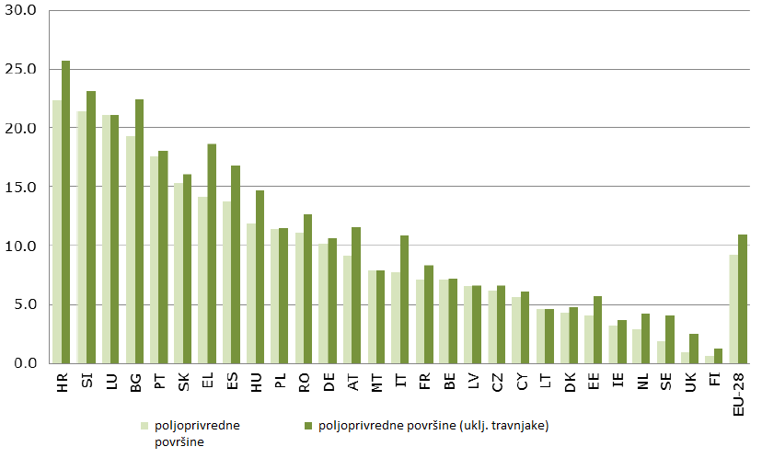
Poljoprivreda i okoliš (2)
Izvor: Europska komisija, 2018.
Notes:
Ovaj završni grafikon pokazuje da ima i pokazatelja po kojima Hrvatska prednjači pred svim državama članicama. To je slučaj s udjelom poljoprivrednih površina koje se nalaze u zaštićenim područjima i u kojima se primjenjuju proizvodne tehnike prilagođene potrebama zaštite prirode.
Nedavno objavljena Strategija bioraznolikosti govori o važnosti povećanja zaštićenih područja prirode u cijeloj Europskoj uniji, a Hrvatska je u tom segmentu već učinila veliki iskorak.
(Napomena: podatak se odnosi na pokazatelj C.34 (poljoprivredne površine u Natura 2000 područjima)).

Slide 15
Prilike za rast sektora
VEZE S PREHRAMBENOM INDUSTRIJOM
prehrambena industrija izdvaja se po mogućnostima stvaranja dodane vrijednosti i otvaranja radnih mjesta
PONUDA I POTROŠNJA
smanjenjem uvoza i diferenciranjem ponude otvorit će se nove mogućnosti plasmana na tržištu
OKOLIŠ I KLIMA
boljom prilagodbom klimatskim uvjetima smanjuju se troškovi u proizvodnji
REGIONALNI RAZVOJ
ulaganja u osnovnu infrastrukturu i usluge u ruralnim područjima pozitivno utječu na prihode u poljoprivredi
PRILAGOĐENI SUSTAV POTPORA
poboljšanje učinkovitosti poljoprivrednih potpora preraspodjelom među korisnicima
TEHNOLOGIJA I INOVACIJE
nove tehnologije olakšavaju prijenos znanja i informacija kao i pristup tržištu
Notes:
Analiza stanja ukazuje i na prilike za rast poljoprivrednog sektora.
Jedna od njih je bolja usklađenost s potrebama tržišta, što se može postići diferenciranjem ponude prema odabranim segmentima potrošnje, kao i većom povezanosti poljoprivredne proizvodnje s prerađivačkom industrijom. Strategija ukazuje na važnost specijaliziranih tržišnih niša kao što su primjerice segmenti luksuznih ili praktičnih proizvoda.
Viši zahtjevi zaštite okoliša i klime često za poljoprivredni sektor znače povećane troškove zbog nužnosti dodatnih ulaganja. Međutim, upravo tome je namijenjen sve veći dio poljoprivrednog proračuna. Cilj tih potpora je povećati produktivnost poljoprivredne proizvodnje, a da se istovremeno smanji negativan učinak poljoprivrede na okoliš. Strategija ujedno prepoznaje moguće pozitivne učinke klimatskih promjena, na primjer stvaranje novih pogodnih područja za uzgoj ili produženje razdoblja uzgoja zbog blažih zimskih klimatskih uvjeta.
Gospodarski rast u ruralnim područjima ne ovisi samo o poljoprivredi. Stoga je dobro osmišljen program regionalnog razvoja, koji će osigurati potrebu infrastrukturu i usluge u ruralnim područjima, jedan od preduvjeta za zadržavanje stanovništva i proizvodnje i tim krajevima.
Strategijom se najavljuje namjera modificiranja sustava poljoprivrednih potpora, kako bi se javna sredstva koristila učinkovitije. S tim ciljem provest će se preraspodjela izravnih plaćanja u korist malih i mladih poljoprivrednika te pažljivije usmjeravati u ona ulaganja kojima će se osigurati bolji učinak poljoprivredne politike.
Proteklih godina pratimo veliki napredak u digitalnim tehnologijama i njihovoj primjeni u poljoprivredi. Ocjenjuje se te tehnologije mogu olakšati prijenos znanja i informacija, kao i pristup tržištu za poljoprivrednike. Stoga se naglašava važnost većeg korištenja modernih tehnologija i inovacija u poljoprivredi, kao i edukacije poljoprivrednika za njihovo korištenje.

Slide 16
Vizija hrvatske poljoprivrede
Proizvoditi veću količinu visokokvalitetne hrane po konkurentnim cijenama, održivo upravljati prirodnim resursima u promjenjivim klimatskim uvjetima te doprinijeti poboljšanju kvalitete života i povećanju zaposlenosti u ruralnim područjima.
Notes:
U suradnji s predstavnicima sektora u okviru javnih konzultacija definirana je vizija dugoročnog razvoja poljoprivrede.
Dugoročna vizija govori o poljoprivrednom sektoru koji proizvodi više, kvalitetnije i konkurentnije.
Zatim o poljoprivrednom sektoru koji brine o prirodnim resursima kojima Hrvatska obiluje te je prilagođen i uspješan u uvjetima promjenjive klime.
Na kraju, vizija nadilazi samu poljoprivrednu proizvodnju te govori o ruralnim zajednicama i stanovništvu koje ima bolje mogućnosti za zapošljavanje i višu kvalitetu života.

Slide 17
Strateški ciljevi
Strateški cilj 1.
Povećanje produktivnosti i otpornosti poljoprivredne proizvodnje na klimatske promjene
Strateški cilj 2.
Jačanje konkurentnosti poljoprivredno-prehrambenog sektora
Strateški cilj 3.
Obnova ruralnog gospodarstva i unaprjeđenje uvjeta života u ruralnim područjima
Strateški cilj 4.
Poticanje inovacija u poljoprivredno-prehrambenom sektoru
Notes:
Strategijom poljoprivrede smo, polazeći od vizije za poljoprivredu, utvrdili četiri strateška cilja:
povećanje produktivnosti i otpornosti poljoprivrede na klimatske promjene;
jačanje konkurentnosti;
obnovu ruralnog gospodarstva i unaprjeđenje uvjeta života u ruralnim područjima, te horizontalan cilj
poticanje inovacija u poljoprivredno-prehrambenom sektoru.

Slide 18
Veza između ciljeva i potreba poljoprivrednog sektora
STRATEŠKI CILJ |  | KLJUČNA POTREBA
I. Povećanje produktivnosti i otpornosti poljoprivredne proizvodnje na klimatske promjene |  | 1. Povećati dodanu vrijednost poljoprivredne proizvodnje 2. Poboljšati okolišnu održivost poljoprivrednih praksi 3. Povećati pravičnost dodjele potpora poljoprivrednim gospodarstvima 4. Unaprijediti usklađenost između proizvodnih sustava i svojstava agroekoloških zona 5. Više i učinkovitije koristiti instrumente za upravljanje rizicima
II. Jačanje konkurentnosti poljoprivredno-prehrambenog sektora |  | 6. Unaprijediti povezanost unutar poljoprivredno-prehrambenog sektora 7. Unaprijediti poduzetničke sposobnosti za proizvođače u poljoprivredno-prehrambenom sektoru 8. Bolje uskladiti poljoprivredno-prehrambeni sektor s tržištem 9. Poticati veće korištenje sustava kvalitete u poljoprivredno-prehrambenom sektoru 10. Unaprijediti vještine radne snage u poljoprivredno-prehrambenom lancu 11. Unaprijediti funkcioniranje tržišta poljoprivrednim zemljištem
III. Obnova ruralnog gospodarstva i unaprjeđenje uvjeta života u ruralnim područjima |  | 12. Unaprijediti koordinaciju i komplementarnost između intervencija u ruralnim područjima 13. Unaprijediti javnu infrastrukturu u ruralnim područjima
IV. Poticanje inovacija u poljoprivredno-prehrambenom sektoru |  | 14. Potaknuti ulaganja usmjerena u tehnologiju i inovacije 15. Unaprijediti pristup istraživanjima i razvoju te korištenje znanja i tehnologija u poljoprivrednom sektoru
Notes:
Svaki od ciljeva povezan je s jednom od 15 ključnih potreba sektora, koje su identificirane tijekom javnih konzultacija.
Od ključnih potreba mogu se izdvojiti:
Povećanje dodane vrijednosti poljoprivredne proizvodnje
Redistribucija potpore prema malim i srednjim proizvođačima
Efikasnije korištenje prirodnih resursa
Bolje povezivanje proizvođača međusobno te s tržištem
Jačanje poduzetničkih sposobnosti i znanja
Veće prihvaćanje novih tehnologija i inovacija
Ulaganja u javnu infrastrukturu za modernizaciju poljoprivrede.

Slide 19
Predložene aktivnosti
A: Usmjeravanje javnih sredstava prema produktivnijim poljoprivrednim ulaganjima
B: Povećanje opsega klimatski pametne poljoprivrede i održivog upravljanja zemljištem
C: Razvoj diverzificiranih i integriranih domaćih tržišta poljoprivredno-prehrambenih proizvoda
D: Poticanje poduzetnika na osnivanje i razvoj poslovanja u poljoprivredi
E: Korištenje novih prilika za rast u poljoprivredno-prehrambenom sektoru
F: Objedinjavanje sustava poljoprivrednog znanja i inovacija
Notes:
Da bi se ispunile ključne potrebe poljoprivrednog sektora, predložene su ciljane intervencije, grupirane u šest aktivnosti. Svaka aktivnost sastoji se od podskupine povezanih intervencija.
Nacionalnim planom je uz opis svake intervencije prikazana njihova povezanost s ključnim potrebama, specifične mjere u odabranim podsektorima i mogući izvori financiranja.
Najveći dio financiranja mjera osigurat će se iz proračuna Europske unije za mjere koje će biti usklađene sa zahtjevima zajedničke poljoprivredne politike. Ukupna visina proračuna za financiranje ZPP-a, kao i pravila za potpore nakon 2020. nisu još u potpunosti poznati jer o njima još traju pregovori na razin Europske unije.
Na idućim slajdovima dajemo kratki pregled intervencija u okviru svake od prikazane aktivnosti.

Slide 20
Aktivnost A.
A.1: Ulaganja u sredstva za proizvodnju, tehnologije i inovacije
A.2: Preraspodjela potpore dohotku na male i srednje proizvođače te na mlade poljoprivrednike
Aktivnost B.
B.1. Potpora praksama i rješenjima u poljoprivredi koja su prihvatljiva za okoliš, klimu i dobrobit životinja
B.2. Poboljšani pristup okolišnim i poljoprivredno-klimatskim podacima
B.3. Poticanje prijelaza na ekološku proizvodnju
B.4. Poboljšanje pristupa vodi za navodnjavanje i učinkovitost njezine uporabe
Notes:
U okviru prve aktivnosti, koja predviđa korištenje sredstava javne potpore na učinkovitiji način, najvažnije mjere su kapitalna ulaganja u proizvodnju i preraspodjela izravnih plaćanja među korisnicima.
Prioriteti i kriteriji ulaganja detaljnije će se propisati strateškim planom za provedbu zajedničke poljoprivredne politike.
Što se tiče preraspodjele izravnih plaćanja, namjera nam je modificirati sustav na način da se više usmjeri prema malim i srednjim poljoprivrednicima, kao i mladim poljoprivrednicima. Na taj način smanjili bismo velike razlike koje danas imamo u sustavu potpora između velikih i malih korisnika.
Druga aktivnost posvećena je unaprjeđenju doprinosa poljoprivrede okolišnim i klimatskim pitanjima.
Tu smo prije svega predvidjeli odobravanje povećane potpore poljoprivrednicima koji se obvežu na provedbu poljoprivrednih praksi korisnih za klimu i okoliš, a koje nadilaze propisane minimalne zahtjeve. Povećane potpore planirane su i za prijelaz na ekološku proizvodnju.
Kako bi se poljoprivredna proizvodnja bolje prilagodila promjenjivim klimatskim uvjetima, potrebno je da dostupni poljoprivredno-klimatski podaci budu bolje povezani i dostupni svim dionicima u sektoru. Namjera nam je objediniti podatke i informacije o tlu, pokrovu zemljišta, klimatskim usjevima i vodi. Izrada ove baze uskoro će biti pokrenuta u obliku pilot projekta.
U okviru intervencije B. predlaže se i ažuriranje Nacionalnog programa navodnjavanja u suradnji s Ministarstvom zaštite okoliša i energetike.

Slide 21
Aktivnost C.
C.1. Poticanje partnerstava između proizvođača i kupaca u kratkim opskrbnim lancima
C.2. Pomoć poboljšanju organizacijskih sposobnosti u poljoprivredno-prehrambenom lancu
C.3. Pomoć proizvođačima u ispunjavanju javnih i privatnih standarda sigurnosti i kvalitete hrane
C.4. Razvoj poljoprivredno-prehrambenih logističkih centara
Aktivnost D.
D.1. Smanjenje administrativnog i regulatornog opterećenja
D.2. Unaprjeđenje fiskalnih uvjeta
D.3. Korištenje instrumenata za upravljanje rizicima
D.4. Potpora pokretanju i razvoju poljoprivrednih gospodarstava i poduzeća
Notes:
Aktivnost C bavi se načinima na koje se može bolje povezati proizvođače s tržištem.
S tim ciljem predvidjeli smo poticanje stvaranja kratkih lanaca opskrbe i potpore udruživanju proizvođača.
Također, unutar ove aktivnosti planira se veća pomoć proizvođačima u ispunjavanju viših standarda kvalitete. Naime, konkurentsku prednost za hrvatske proizvođače na tržištu Europske unije predstavljaju proizvodi više kvalitete i naša je namjera pojačano poticati proizvodnju vrhunskih zaštićenih proizvoda. S tim ciljem proizvođačima treba pružiti potrebne informacije i administrativnu potporu.
Tijekom konzultacija sa sektorom kao jedan od velikih nedostataka identificirana je slaba logistička potpora, uključujući otkup proizvoda, sortiranje, pakiranje, jednostavnu preradu, skladištenje i prijevoz. Ovaj nedostatak želimo premostiti potporom razvoju logističkih centara, a prve aktivnosti će biti provedene kao pilot projekt koji se trenutno razvija.
Intervencija D bavi se olakšavanjem uvjeta poslovanja te osnivanja novih poljoprivrednih gospodarstava i poduzeća.
Kako bi se to ostvarilo, predvidjeli smo s jedne strane analizu administrativnih, zakonodavnih i poreznih uvjeta kako bismo utvrdili na koji način možemo olakšati poslovanje našim proizvođačima i smanjiti im administrativni teret.
S druge strane, planirane su i konkretne mjere potpore koje će se financirati iz proračuna Europske unije. Radi se o potpori za korištenje instrumenata upravljanja rizicima, kao što su potpora osiguranju poljoprivredne proizvodnje ili uspostava zajedničkih fondova. Nadalje, osigurat će se potpora za nove proizvođače u sektoru, kao i za razvoj postojećih poljoprivrednih gospodarstava, u obliku jednokratnog plaćanja iz programa ruralnog razvoja. Ova će sredstva posebno biti namijenjena za mlade poljoprivrednike, što je u skladu s ciljem generacijske obnove poljoprivrednog sektora i ruralnih područja.

Slide 22
Aktivnost E.
E.1. Poboljšanje povezanosti ruralnih područja s tržištem
E.2. Razvoj i provedba nacionalnog plana bioekonomije
E.3. Promicanje poljoprivredno-gastronomskog destinacijskog turizma
E.4. Uvođenje programa za razvoj vještina u skladu s potrebama poljoprivredno-prehrambenog sektora
Aktivnost F.
F.1. Jačanje veza poljoprivrednih savjetnika sa znanstvenim institucijama
F.2. Razvoj središnjeg poljoprivrednog informacijskog sustava i centra znanja
F.3. Digitalizacija protoka informacija među dionicima Sustava za znanje i informacije u poljoprivredi (AKIS)
F.4. Poticanje inovacijskih partnerstava
Notes:
Strategijom poljoprivrede identifirali smo potencijale za rast kroz povezivanje s drugim sektorima te nove mogućnosti koje nadilaze samu proizvodnju hrane.
Preduvjet za to je unaprjeđenje infrastrukture koja će omogućiti bolje povezivanje ruralnih područja s tržišnim centrima. Na taj način bi se ujedno unaprijedili uvjeti života za ruralno stanovništvo i smanjilo njihovo iseljavanje.
Postoji veliki potencijal koji za poljoprivredu proizlazi iz povezanosti s turističkim sektorom, iako te mogućnosti nisu dovoljno iskorištene. Potrebno je ulaganje u brendiranje turističkih destinacija, koje će obuhvatiti poljoprivredno-gastronomsku ponudu temeljenu na kulturnim i regionalnim značajkama.
Značajne mogućnosti za poljoprivredni sektor vidimo i u konceptu bioekonomije, koja se veoma snažno zagovara na razini Europske unije. Poljoprivreda je jedan od glavnih dobavljača sirovine za industrije u okviru bioekonomije, a razvoj novih proizvoda iz obnovljivih materijala može rezultirati povećanjem broja radnih mjesta i dohotka u ruralnim područjima.
Preduvjet za ostvarenje ovih potencijala jesu informirani i dobro obučeni radnici, zbog čega smo predvidjeli razvoj posebnih programa za razvoj vještina putem učenja kroz rad ili druge prikladne oblike učenja.
Osim razvoja vještina, u strategiji naglašavamo važnost znanja, inovacija i istraživanja u poljoprivredi za postizanje veće konkurentnosti poljoprivredne proizvodnje.
Ostvarenje toga cilja zamislili smo prije svega kroz bolju suradnju poljoprivrednih savjetnika sa znanstvenim institucijama u poljoprivredi, ali i šire, kroz bolju suradnji i prijenos informacija između svih dionika u poljoprivredi, od proizvođača i prerađivača do znanstvenika, obrazovnih ustanova i drugih javnih tijela. Radi se o konceptu za čiji se razvoj zalaže Europska komisija te će biti financiran iz sredstava Europske unije. Isto vrijedi za inovacijska partnerstva, koja se temelje na načelu razvoja inovativnih rješenja u skladu s realnim potrebama poljoprivrednika putem partnerstava u kojima su zastupljeni i predstavnici istraživača i predstavnici proizvođača.
Kao dio nastojanja lakšeg pristupa dostupnim informacijama predvidjeli smo daljnji razvoj postojećeg informacijskog sustava Ministarstva poljoprivrede u centar znanja dostupan svim zainteresiranima preko internetskog sučelja.

Slide 23
Financiranje
prilagodba izravnih plaćanja i preraspodjela na mala i srednja gospodarstva
2% omotnice za izravna plaćanja za potpore mladim poljoprivrednicima
najviše 3% omotnice za izravna plaćanja za sektorske mjere
najviše 13% za vezana plaćanja
barem 30% omotnice za ruralni razvoj za mjere namijenjene klimi i okolišu
barem 5% omotnice za ruralni razvoj za LEADER program
barem 15% sredstava za operativne programe u sektoru voća i povrća za okolišne i klimatske mjere
prijedlog omotnice za RH, mlrd. EUR
Notes:
Prema prijedlogu iz 2018. Hrvatskoj bi iz europskog proračuna za poljoprivredu u razdoblju od 2021. do 2027. na raspolaganju bilo 4,5 milijarde eura, od čega približno 2,5 milijarde za izravna plaćanja, a nešto manje od 2 milijarde za ruralni razvoj.
Tome treba dodati i sredstva za vinsku omotnicu i pčelarski program, što za sedmogodišnje razdoblje predstavlja dodatnih 86 milijuna eura.
S obzirom na to da je novim prijedlogom proračuna iz svibnja ove godine predviđeno određeno povećanje poljoprivrednog proračuna EU-a u odnosu na prijedlog iz 2018. godine, za očekivati je da će i hrvatske omotnice biti više od prikazanih brojki, ali o tome se tek treba postići dogovor.
Ono što je sigurno je da će se obaviti preraspodjela potpora među korisnicima, što je jedan od ciljeva naše strategije poljoprivrede. Trenutno imamo situaciju po kojoj 1% najvećih korisnika dobiva skoro 30% svih izravnih plaćanja. Nije prihvatljivo da se ta situacija nastavi i namjera nam je ravnomjernije rasporediti potpore, kako bi se potaknuo razvoj manjih i srednjih gospodarstava, koja čine glavninu u strukturi hrvatske poljoprivrede.
Krajem svibnja Europska komisija objavila je novi prijedlog proračuna Europske unije za razdoblje od 2021. do 2027. godine. Za financiranje zajedničke poljoprivredne politike Europska komisija predlaže određeno povećanje u odnosu na prijedlog iz 2018., ali je to i dalje niže od proračuna koji je bio namijenjen za financiranje poljoprivrede u EU u razdoblju 2014.-2020.
U svakom slučaju, računamo na to da će se prikazane omotnice za Hrvatsku korigirati i donekle povećati. Smjernice za korištenje tih sredstava prikazane su na slajdu, a trenutno su još predmetom pregovora između država članica EU-a.

Slide 24
Praćenje rezultata u provedbi strategije
Učinkovitosti provedbe na razini:
strateških i specifičnih ciljeva
ostvarenja ključnih potreba
Notes:
Ostvarenje rezultata Strategije poljoprivrede pratit ćemo putem skupa konkretnih pokazatelja, koji će nam pokazati gdje stojimo sada i gdje želimo stići u narednih 10 godina.
Primjere tih pokazatelja već sam spomenula ranije kada sam govorila o produktivnosti rada, dohotku iz poljoprivrede te pokazateljima učinka poljoprivrede na okoliš. Strategija će obuhvaćati i druge pokazatelje prilagođene pojedinim strateškim i specifičnim ciljevima, odnosno identificiranim ključnim potrebama hrvatske poljoprivrede.

Slide 25
DVOSTRUKA VRIJEDNOST POLJOPRIVREDNE PROIZVODNJE DO 2030.
STRATEGIJA
I. Povećanje produktivnosti i otpornosti poljoprivredne proizvodnje na klimatske promjene
II. Jačanje konkurentnosti poljoprivredno-prehrambenog sektora
III. Obnova ruralnog gospodarstva i unaprjeđenje uvjeta života u ruralnim područjima
Povećanje produktivnosti rada za
120 %
Udio prehrambene industrije u BDP-u za 20%
Udio broja mladih poljoprivrednika nositelja ili odgovorne osobe gospodarstva 30%
Udvostručenje prosječnog dohotka poljoprivrednika i smanjivanje stope siromaštva u ruralnim područjima za 25%
Povećanje broja svinja u tovu iz domaćeg uzgoja za 35%
Govedarstvo povećanje za 20%
Moderne površine pod trajnim nasadima proširene za 5,000 ha
Moderni staklenici površine proširene za 500 ha
Smanjenje uporabe pesticida za 25%
Povećanje udjela proizvodnje energije iz obnovljivih izvora u resoru poljoprivrede za 15%
20 regionalnih skladišno-distribucijskih centara s pratećima uslugama za svježe proizvode
Povećanje udjela proizvođača koji sudjeluju u kratkim lancima opskrbe za 30%
Udvostručenje broja projekata za stvaranje i razvoj malih gospodarstava
Navodnjavanje dodatnih 25,000 ha poljoprivredne zemlje
Udio populacije u ruralnim područjima koja ima pristup novoj infrastrukturi i temeljnim uslugama povećan za 40%
Povećanje udjela broja ljudi zaposlenih u bioekonomiji i indutriji hrane na 8%
Udio ZPP financiranja za razmjenu znanja i inovacija 2,5%
Utrostručenje broja projekata mladih poljoprivrednika
A. Usmjeravanje javnih sredstava prema produktivnijim poljoprivrednim ulaganjima
B. Povećanje opsega klimatski pametne poljoprivrede i održivog upravljanja zemljištem
C. Razvoj diverzificiranih i integriranih domaćih tržišta poljoprivredno-prehrambenih proizvoda
D. Poticanje poduzetnika na osnivanje i razvoj poslovanja u poljoprivredi
E. Korištenje novih prilika za rast u poljoprivredno-prehrambenom sektoru
F. Objedinjavanje sustava poljoprivrednog znanja i inovacija
Notes:
Opći je cilj strategije udvostručiti vrijednost hrvatske poljoprivredne proizvodnje do 2030. godine. Ostvarenju ovoga cilja doprinijet će svaka od predloženih šest aktivnosti, unutar kojih su predviđeni konkretni pokazatelji vezani uz povećanje proizvodnje u pojedinim poljoprivrednim sektorima, učinkovitije korištenje proizvodnih resursa, ulaganja u objekte i infrastrukturu, povećanje zaposlenosti te poticanje razmjene znanja i inovacija.
Osnovni pokazatelji odnose se na povećanje produktivnosti rada, povećanje udjela prehrambene industrije u BDP-u, povećanje broja mladih poljoprivrednika koji su nositelji poljoprivrednih gospodarstava, povećanje prosječnog dohotka poljoprivrednika te smanjenje stope siromaštva u ruralnim područjima.

Slide 26
Provedba strategije
Strateški plan za ZPP 2021.-2027.
Akcijski plan za nacionalne mjere
Notes:
Strategija poljoprivrede daje nam smjer razvoja poljoprivrede, ciljeve i prijedlog mjera. Za konkretnu provedbu strategije svaku mjeru treba detaljno razraditi i utvrditi kriterije prihvatljivosti korisnika i ulaganja, posebne uvjete za provedbu te visinu financiranja.
Najveći dio mjera bit će financiran iz sredstava proračuna Europske unije. Kako bismo mogli koristiti ta sredstva, imamo obavezu donije strateški plan za razdoblje od 2021. do 2027. godine. Strateški plan će zamijeniti sadašnji program ruralnog razvoja te će osim mjera ruralnog razvoja obuhvatiti i izravna plaćanja.
Jedan dio mjera predviđenih strategijom neće biti financiran od strane Europske unije. Stoga ćemo njihovu provedbu razraditi kroz akcijski plan za nacionalne mjere.
Na kraju bih naglasila kako je nedavna kriza uzrokovana COVID pandemijom još jednom pokazala koliko je važan poljoprivredni sektor i proizvodnja hrane. Naša je odgovornost da osiguramo dostatnu proizvodnju za potrošače i dohodak za poljoprivrednike. Zato smo ozbiljno shvatili zadatak izrade nove strategije hrvatske poljoprivrede i uključili u taj proces veliki broj sudionika. Želimo biti u tome otvoreni i transparentni.
Tako namjeravamo raditi i u idućim fazama kada će se detaljno propisati uvjeti i kriteriji za korisnike te financijske alokacije i pokazatelji uspješnosti za svaku mjeru.

Slide 27
Pitanja?

